Slide 1
众包计算的研究与应用
欧阳文涛
ouyangwt@ict.ac.cn

Slide 2
提纲
什么是众包
众包在工业界的应用
众包在学术界的应用
众包计算研究问题

Slide 3

什么是众包
众包是一种向大众（通常未知）而非传统的雇员或供应商获取服务、想法或内容的过程。
众包通过大规模社会化协同、聚众力集众智的方式完成特定任务。
众包具有强大的潜能，可以以有成效、有效率（时间、金钱）、新颖的方式解决多种问题。

Slide 4
国家政策
国务院2015年9月26日印发 《关于加快构建大众创业万众创新支撑平台的 指导意见》
大力推进大众创业万众创新和推动实施“互联网＋”
加快推动众创、众包、众扶、众筹（四众）等 新模式、新业态发展

Slide 5
众包在工业界的应用
1 众包创意服务
2 众包民居旅游
3 众包交通出行
4 众包教育培训
5 众包物流快递
6 众包研发设计

Slide 6
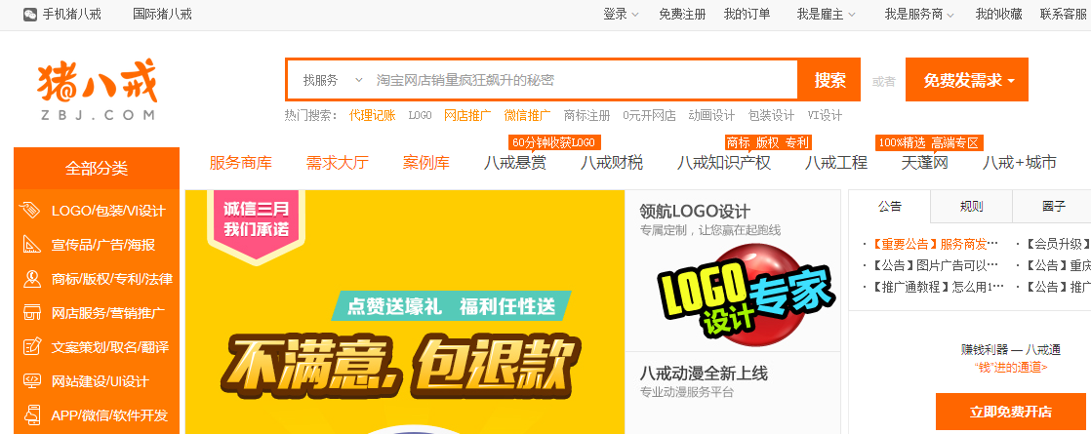
1 众包创意服务 猪八戒网
成立于2006年的企业一站式众包服务平台
2015年1300万+服务商，服务遍及25个国家和地区

Slide 7

2 众包民居旅游 Airbnb
成立于2008年的旅行房屋租赁社区
2015年已拥有来自191个国家的超过150万名房客
成为房东

Slide 8
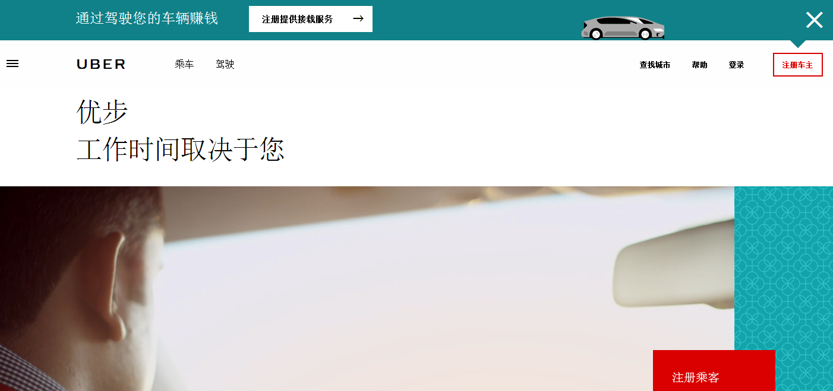
3 众包私家车出行 Uber
成立于2009年的私家车出行服务公司
2015年服务已遍及58个国家的300多个城市

Slide 9
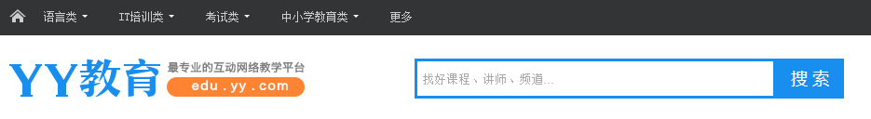
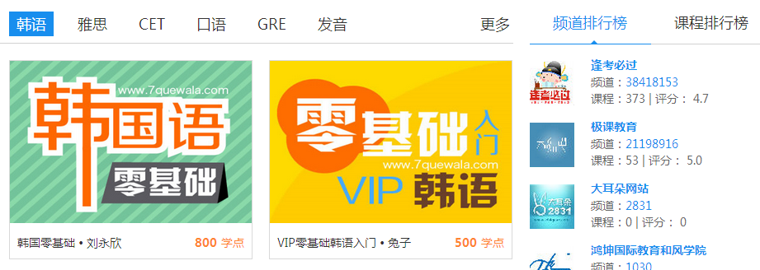
4 众包教育培训 YY教育
成立于2011年，基于全球最大的团队语音工具YY而推出的专业互动网络教学平台
聚集近800家国内外知名教学机构和2万著名讲师，已举行超过10万堂网络公开课，月活跃用户量超过600万

Slide 10

5 众包快递 人人快递
将全社会公众都发展成为自由快递人
自由快递人根据自己的行程，随程捎带
快件不落地，直送直达，快递环保、低碳、绿色

Slide 11


6 众包研发设计
雪铁龙
用户为C1 Connexion车选择他们所喜欢的设计方案
车门数量，车内主色，车外主色，蓝牙，卫星定位设备，合金轮圈
可口可乐
和eYeka网站合作， 众包广告语
收到大约3600个作品
众包冠军广告语比其他广告公司制作的广告语的效果好得多
可口可乐的产量因该条广告语提升了8倍

Slide 12


众包在工业界的应用总结
点子 -> 众包平台
赚取手续费
大众自愿注册
一部分人成为雇主
一部分人成为服务商
企业 -> 通过众包解决任务
节省经费
提高效率
提高新颖性

Slide 13
众包在学术界的应用
1 众包图像分类
2 众包文章写作
3 众包文字处理
4 众包纸质书籍电子化
5 众包蛋白质结构发现
6 众包科学发现

Slide 14

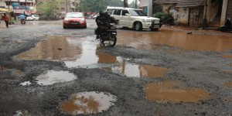
1 众包图像分类
Potholes? 坑洞？
A
B
C
No
No
Yes
No
Yes
No
Yes
Yes
80%
60%
70%
90%

Slide 15
2 众包文章写作
Introduction to Beijing
Introduction to Beijing
1) History 历史
1) History 历史
A: Para 1
B: Para 2
Para 1 + Para 2
2) Geography 地理
2) Geography 地理
C: Para 3
D: Para 4
Para 4
3) Economy 经济
3) Economy 经济
E: Para 5
F: Para 6
Para 5

Slide 16
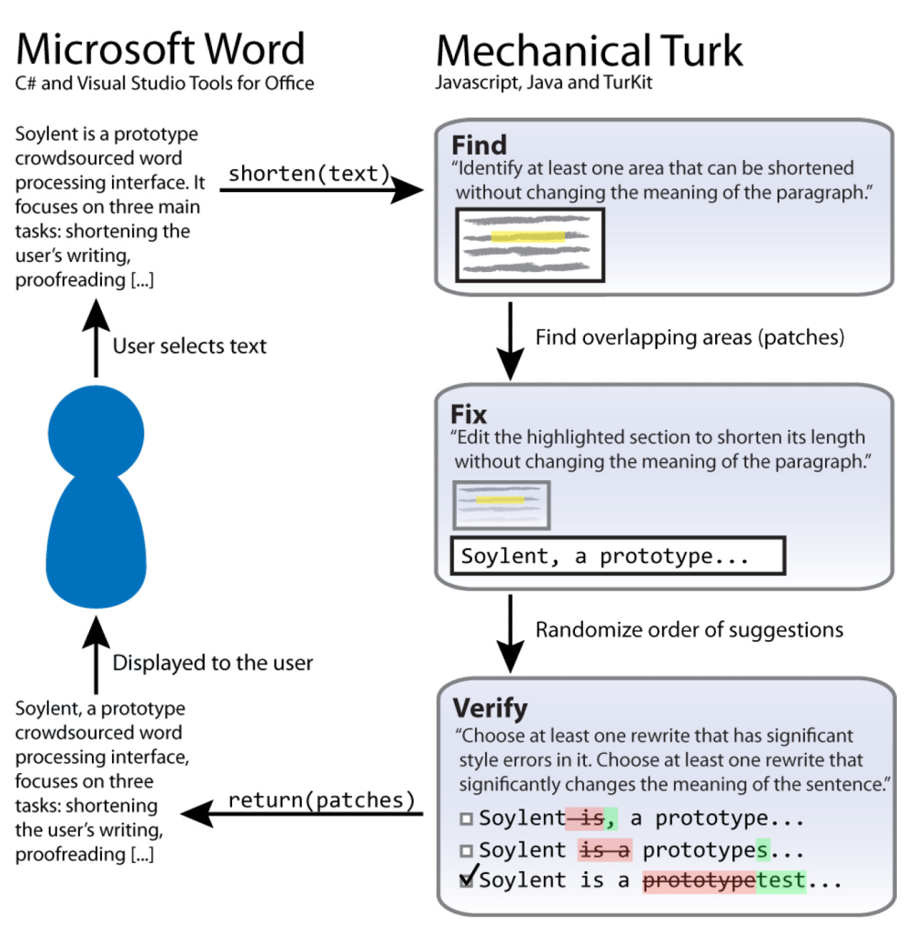
3 众包文字处理

Slide 17
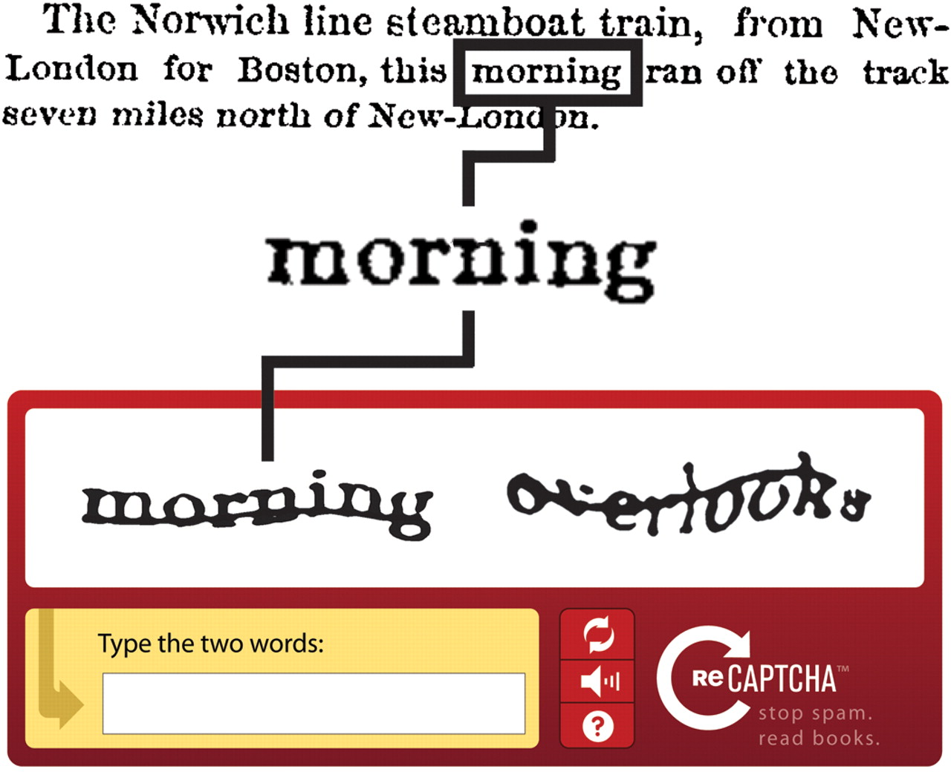
4 众包纸质书籍电子化
reCAPTCHA: Easy on Humans, Hard on Bots

Slide 18
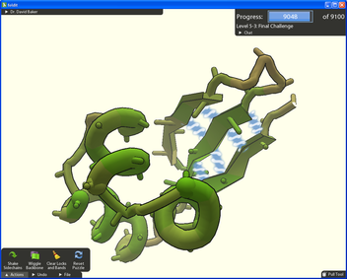
5 众包蛋白质结构发现
Foldit had 57,000+ players in 2010
Provided useful results that matched or outperformed algorithmically computed solutions

Slide 19

6 众包科学发现
Zooniverse – People-powered research
Provide opportunities for people around the world to contribute to real discoveries in fields ranging from astronomy to zoology

Slide 20
众包在学术界的应用总结
微任务
独立并行处理
大任务
分解
独立并行处理
协同顺序处理
探索发现

Slide 21





自然存在的大众提供的数据
Natural crowd-provided data
Movie ratings 电影评分
Mobile app ratings 移动应用评分
Flight time 航班时间
Stock prices 股票价格
Microblog 微博

Slide 22
众包面临的挑战
a) 质量
大众参与者有着各异且未知的可信度
同一参与者在不同类型任务中有不同的可信度
b) 成本
只选取少量高质量大众参与者完成任务
不是所有任务都需要人类智慧
定价
c) 流程设计
分解大任务
并行或串行

Slide 23
众包计算研究问题
真相发现
大众征信分析、建模与推荐
众包任务推荐
众包大数据分析挖掘
结合众包与自动算法
新众包应用

Slide 24



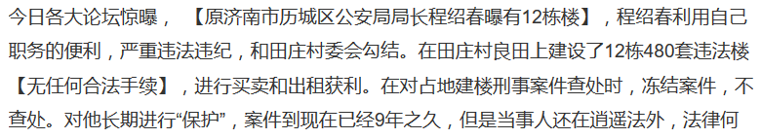
众包计算研究问题
Truth discovery
真相发现
blue
green
brown
blue
brown
不可信
How about subjective or generative tasks (e.g., logo design, article writing)?

Slide 25
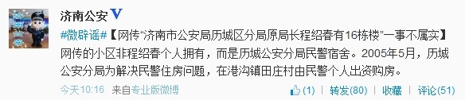
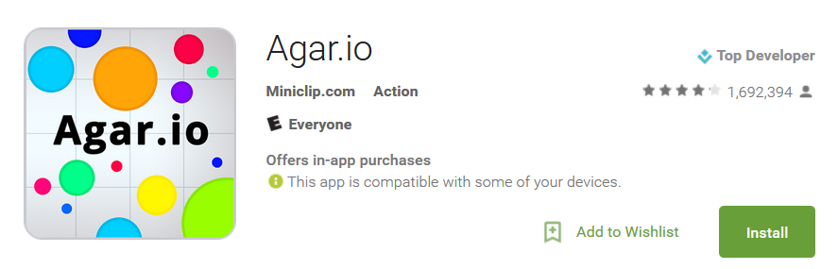
众包计算研究问题
Crowd reliability analysis, modeling, and recommendation
大众征信分析、建模与推荐
R 95%
R 90%

Slide 26
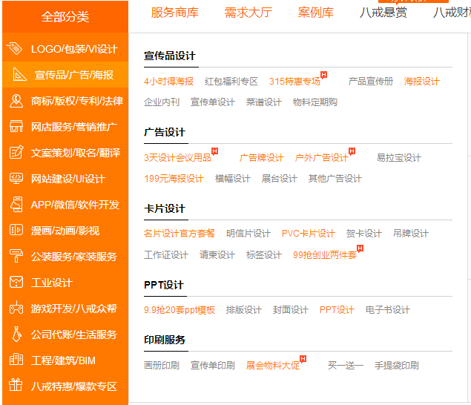
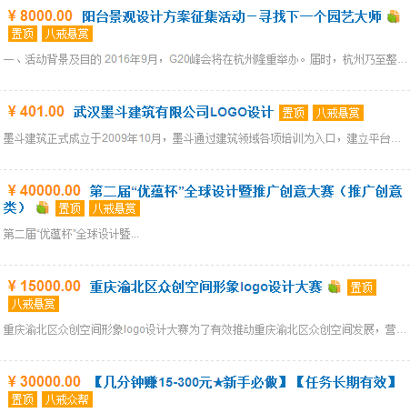
众包计算研究问题
Task recommendation
众包任务推荐

Slide 27

众包计算研究问题
大数据分析
Big data analysis and mining
众包大数据分析与挖掘
行为特性
新用户界面
能力特性
MapReduce
大数据分析
新搜索引擎
类型偏好
新任务定价
价格偏好
新任务推荐

Slide 28
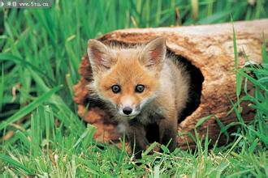
众包计算研究问题
Combining crowdsourcing with automatic algorithms
结合众包与自动算法
Classifier
Next img
No
Low?
Yes
Class
Confidence
Crowd-sourcing

Slide 29

众包计算研究问题
New applications
新众包应用

Slide 30
可能建设的众包平台
科研型众包平台
数据共享
数据标注
解决科学问题
中介型众包平台
新应用

Slide 31
Thank you!
谢谢!

